Slide 1
UNIVERSTITÀ DEGLI STUDI DI MODENA E REGGIO EMILIA
Progettazione e sviluppo di una piattaforma riutilizzabile in contesto aziendale
Anno Accademico 2020-2021
Presentata da:
Relatore:
Matteo Sirri
Prof. Francesco Grana
Dipartimento di Ingegneria “Enzo Ferrari”
Corso di Laurea in Ingegneria Informatica

Slide 2
1
Introduzione
2
Architettura
3
Gestione componenti
4
Rilascio componenti
5
Conclusioni

Slide 3



Introduzione
Campo di applicazione
Motivazione
Obiettivo
Aziende e liberi professionisti
Supportare le esigenze di business e ottimizzare i processi di lavoro
Creare una piattaforma cloud based personalizzabile
Notes:
Purpose Specify the purpose and its intended audience. ⇒ 1.2 Business Context Provide an overview of the business organization sponsoring the development of the software application, including the mission statement and organizational objectives of the business unit. ⇒ 1.3 Scope Describe the scope of the software application to be produced. This section gives a brief description of the planned project and the purpose of the system to be built. Special emphasis is placed on the project’s deployment complexities and challenges.

Slide 4
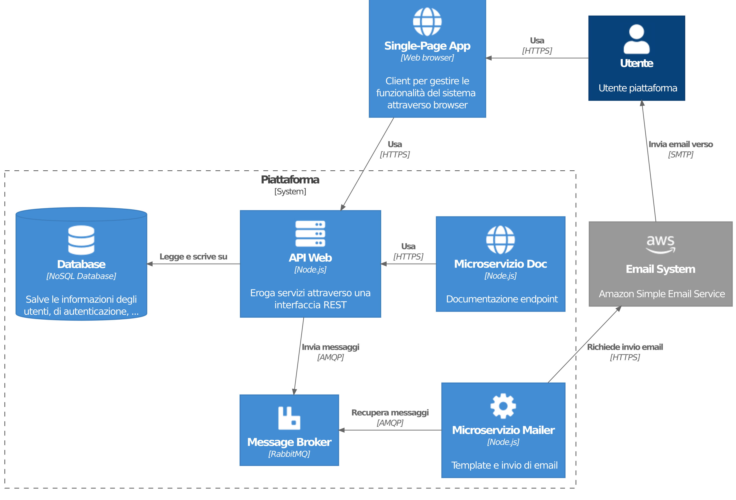
Architettura

Slide 5




Architettura
API web
Design Modulare
Auth module
OAuth2.0
3rd-party provider (Google, Facebook)
Access token + Refresh token
ACL basate sui ruoli
Archiviazione sicura delle password
User module
Interfaccia CRUD per gestione utenti
Mail module
Invio di email decentralizzato
Demo module
Iscrizione a servizi in versione di prova
Platform
Auth
User
Mail
Demo

Slide 6


Gestione componenti
Docker container
Docker Compose
Leggeri, sicuri e portabili
Multi-stage build per ottimizzare la creazione di immagini usate nei vari ambienti (dev, test, prod)
Orchestrazione container
Configurazione centralizzata

Slide 7
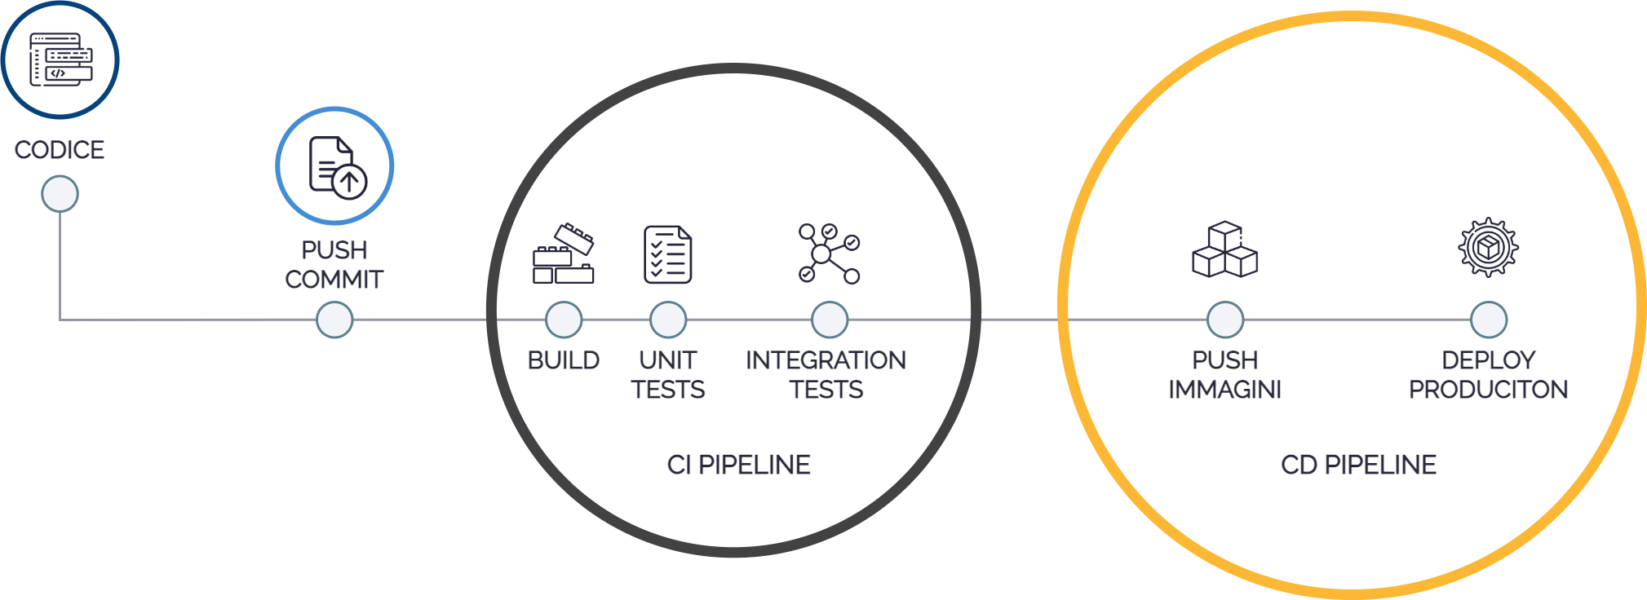
Rilascio componenti
Pipeline CI/CD

Slide 8

Conclusione
Il risultato
Gli utilizzi
Piattaforma riutilizzabile e personalizzabile sulla quale costruire nuove soluzioni per i clienti riducendo tempi e costi
Medical adaptive Platform
Fama Labs Platform
Il tirocinio
Progetto realizzato durante il tirocinio presso Fama Labs

